Slide 1

Linux图形编程—QT
Notes:
课程名称：Linux系统编程
版本： v1.0
适应人群：定制培养学员、公司级员工、外部客户受训人员
是否为讲师已使用课件：否
课件使用难度分级说明：
低级：只讲解系统调用及函数的使用，提供针对系统调用及函数使用的实验程序练习
中级：除讲解基本的函数使用外，还需要讲解此函数的作用、原理以及应用环境。实验程序除函数的基本使用外，还需要结合实际应用举例说明
高级：除中级内容需要讲解外，需要对linux内核对此函数的调用的实现原理及背景进行详细的讲解，实验除中级要求之外，需要提供一些linux实现系统调用及函数的功能代码供说明讲解用。
持续改善项
课件已知问题：
1.实验程序未验证
2.课程大纲未评审
3.课件内容未评审
建议改善内容：
1.考虑是否在函数说明时加上返回值的介绍
2.考虑是否需要加上函数详细的参数说明
参考资料：
UNIX系统高级编程
UNIX/Linux编程实践教程
Linux程序设计(第3版)
GNU/Linux编程指南(第2版)
UNIX网络编程(卷2)

Slide 2
QT 编程—第4章布局管理器
目标:
本章旨在向学员介绍各种布局管理器：
掌握各种布局管理器使用方法
学时：3 学时
教学方法：讲授ppt＋上机操作+实例演示

Slide 3

用户布局设计—三种方式
1.绝对定位(absolute positioning )
  最粗劣的方式
  对部件的大小、位置进行硬编码
2. 手工布局(manual layout)
  绝对位置，但通过resizeEvent()方法改变大小
3.布局管理器(layout managers)
  部件放置在布局管理器中，使界面更具弹性。
Notes:
绝对定位：
用户不能改变界面的大小，setFixedSize();
控件的位置和大小需要精确计算；
在翻译或者改变风格的时候，字体溢出等。
手工布局：
仍然需要大量的硬编码。
布局系统：
当界面大小、风格、语言等发生变化时，均可以自动调整大小，而且不需要编码。

Slide 4
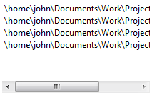
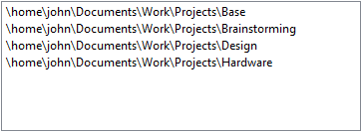



布局管理器
布局管理器的优点
让部件适应内容
让部件适应翻译变化
让部件适应用户设置

Slide 5
布局管理器
布局管理器类图
QObject
QLayout
QGridLayout
QBoxLayout
QHBoxLayout
QVBoxLayout

Slide 6
布局管理器
常用属性
属性 | 说明
layoutName | 布局管理器名称
layoutLeftMargin | 左边界边距
layoutTopMargin | 上边界边距
layoutRightMargin | 右边界边距
layoutBottomMargin | 下边界边距
layoutSpacing | 子部件间间距
layoutStretch | 伸缩因子
layoutSizeConstraint | 大小约束条件

Slide 7

基本布局管理器
QBoxLayout
QVBoxLayout
垂直布局
QHBoxLayout
水平布局
Notes:
4-1

Slide 8
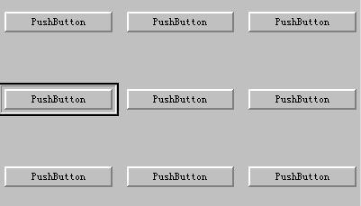
栅格布局管理器
QGridLayout
QGridLayout
栅格布局
Notes:
4-2

Slide 9
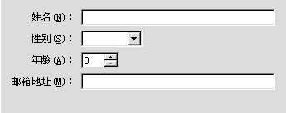
表单布局管理器
QFormLayout
QFormLayout
表单布局管理器
Notes:
4-3

Slide 10
部件大小
QSizePolicy 是描述控件的水平和垂直方向修改大小的策略属性。
属性值 | 含义
QSizePolicy::Fixed | 缺省大小(sizehint)是唯一可以接收的大小，因此定义这种类型部件不会发生任何改变。
QSizePolicy::Minimmum | 缺省大小定义的部件最小大小，并且是充分的。部件允许扩展，但是并不倾向扩展。
QSizePolicy::Maximum | 缺省大小定义的部件是最大的，即使其它部件需要空间并且不会破坏这个部件，该部件不允许缩小。
QSizePolicy::Preferred | 缺省大小是最佳效果，部件允许扩展或缩小，但并倾向于扩展（缺省策略）。
QSizePolicy::Expanding | 缺省大小是合理的大小，但部件允许缩小并且可用。这个部件可以利用额外的空间，因此它将会得到尽可能多的空间。
QSizePolicy::MinimumExpanding | 缺省大小是部件最小大小，并且是足够的。这个部件允许使用额外空间，因此它将会得到尽可能多的空间。
QSizePolicy::Ignored | 缺省大小将会被忽略，这个部件会得到尽可能多的空间。
Notes:
SizeHint：推荐大小
MininumSizeHint：推荐最小大小

Slide 11




部件大小
2个 preferred 相邻
1个 preferred, 1个 expanding
2个 expanding 相邻
空间不足以放置widget (fixed)

Slide 12
部件大小
可用最大和最小属性更好地控制widget的大小
maximumSize –最大可能尺寸
minimumSize –最小可能尺寸
ui->pushButton->setMinimumSize(100, 150);
ui->pushButton->setMaximumHeight(250);

Slide 13
部件大小
layoutSizeConstraint属性：约束窗口大小，只对顶级布局管理有用。
常量 | 说明
SetDefaultConstraint | 主窗口大小设置为minimumSize()的值，除非该部件已经有一个最小大小。
SetFixedSize | 主窗口大小设置为sizeHint()的值，他无法再缩小。
SetMinimumSize | 主窗口大小设置为minimumSize()的值，他无法在缩小。
SetMaximumSize | 主窗口大小设置为minimumSize()的值，他无法在放大。
SetMinAndMaxSize | 主窗口大小设置为minimumSize()的值，最大大小为maximumSize()。
SetNoConstraint | 部件不被约束。

Slide 14
部件大小
layoutStretch(伸缩因子)属性：控制缩放时各控件的缩放比例。
1：1
1：2

Slide 15


分裂器
一个QSplitter是一个可以包含其他控件的控件。
这些控件被一个分隔条隔开，托拽这个分隔条
可以改变splitter的子控件的大小。
QSplitter控件经常做为布局管理器使用。
给用户提供更多的界面控制。
子控件总是按顺序自动并肩排列。
相邻的控件之间有一个分隔条。
Notes:
4-6

Slide 16
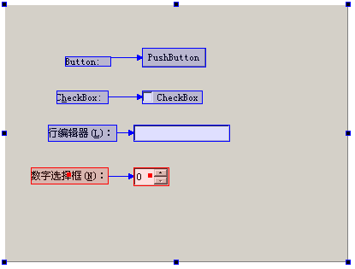
设置伙伴
设置一个标签和某个编辑控件为伙伴关系。
通过标签内容提示用户快捷键。
1
1 选中伙伴设置模式
2 编辑伙伴关系
3 设置快捷键
2
3
Notes:
4-7

Slide 17
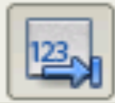
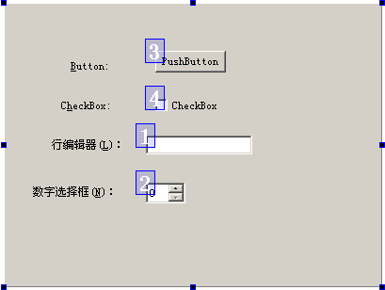
设置Tab键顺序
1
1 选中Tab设置模式
2 编辑tab顺序
2
Notes:
4-8

Slide 18

谢谢！

Slide 19

Copyright © 2008 版权所有 东软集团

